Slide 1
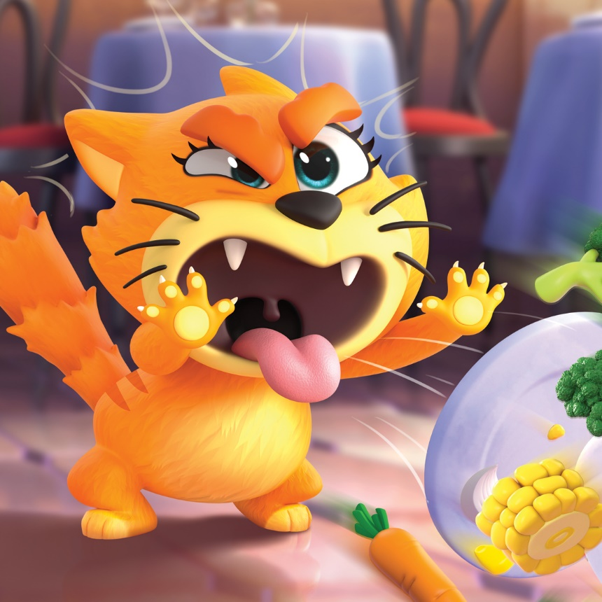
심술쟁이 고양이의 복불복 게임
심술쟁이
고양이

Slide 2
목차
구성물
게임 목표
게임 방법
01
게임 소개
02
₀₃ 게임 준비
04
₀₅ 게임 진행
06
₀₇ 게임 종료
08
요약

Slide 3
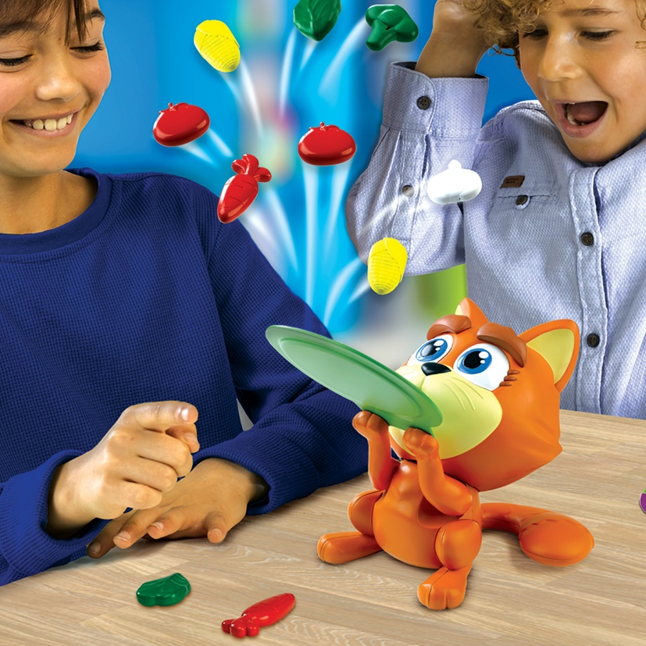
게임 소개
2~4명ㅣ만 4세 이상 ㅣ15분
고양이가 화를 내지 않도록 주의하면서 채소를 접시에 올리세요.

Slide 4
구성물
심술쟁이 고양이 1개
접시 1개
돌림판 1개
채소 20개 (토마토 4개, 당근 4개, 브로콜리 3개, 상추 3개, 옥수수 3개, 마늘 3개)

Slide 5
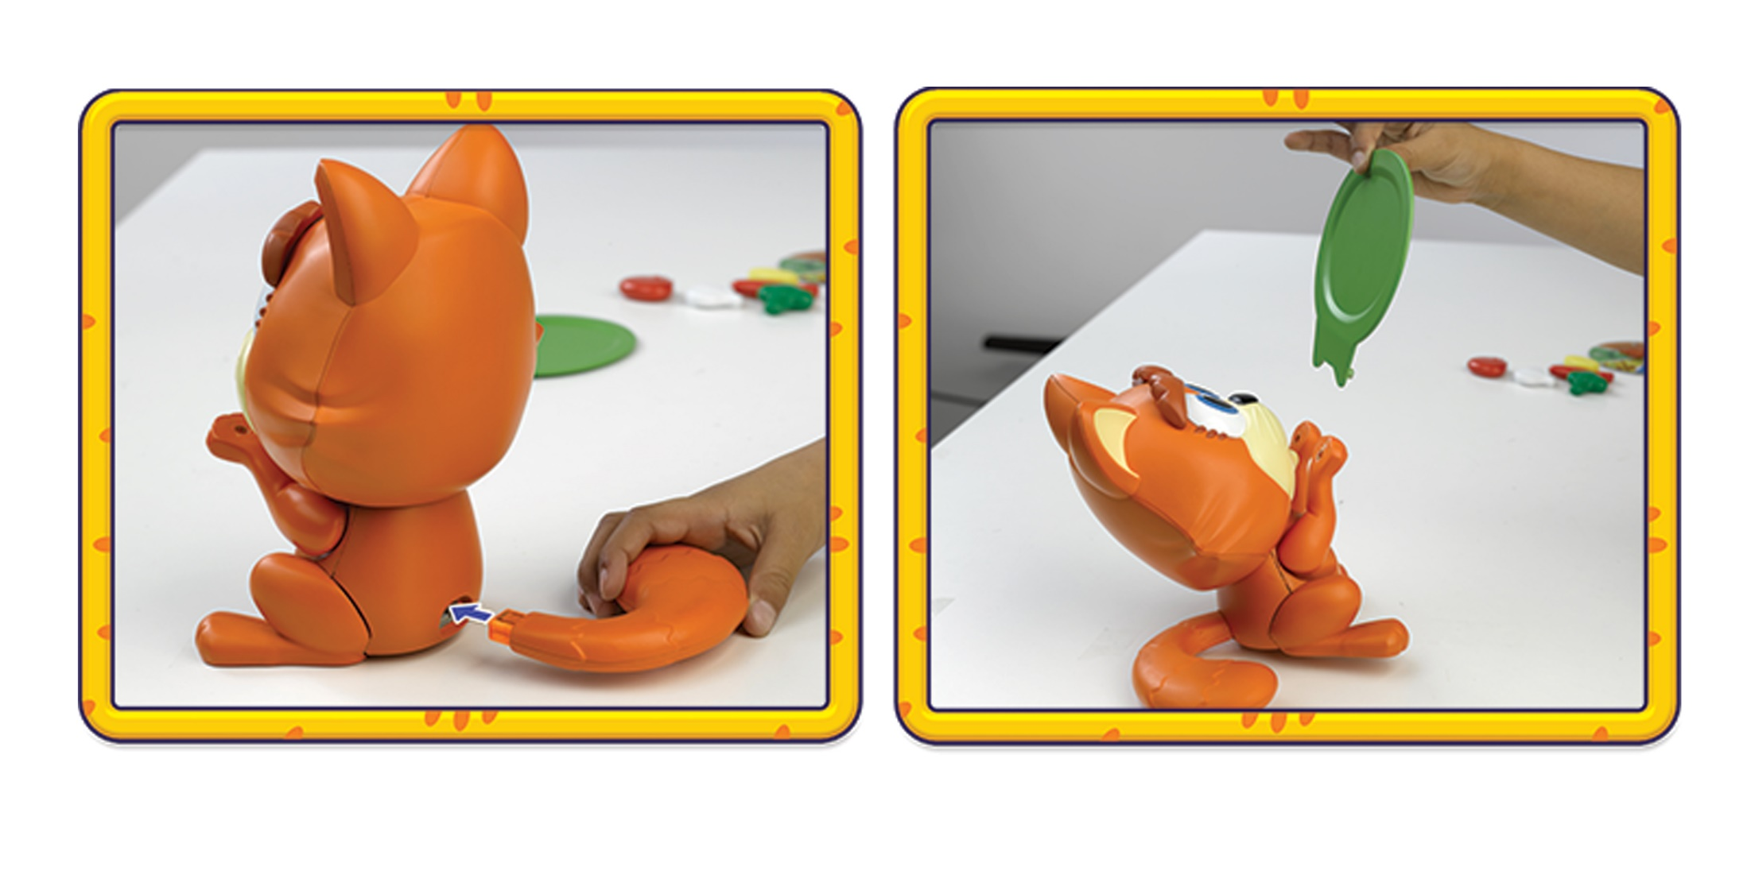
게임 준비
고양이 꼬리와 접시를 끼우세요.
고양이의 머리를 밀어 앞으로 기울이세요.
모두가 같은 개수의 채소를 가져가면 준비가 끝납니다.

Slide 6
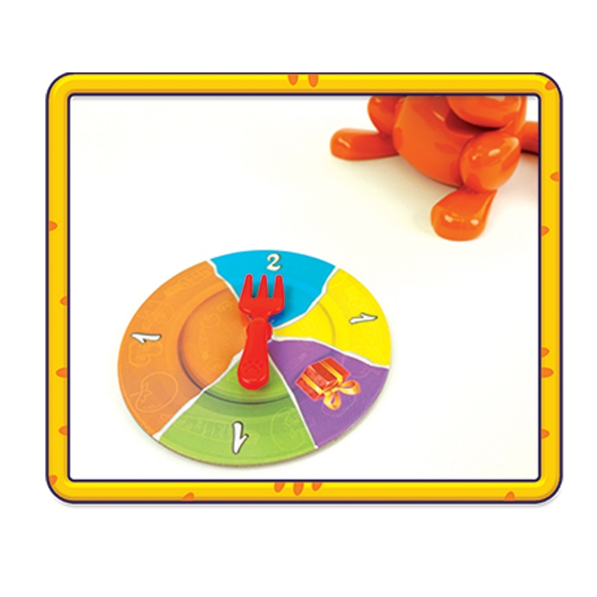
게임 방법
돌림판을 돌리고 포크가 놓인 위치에 따라 행동하세요!
숫자가 나오면 접시에 그 숫자만큼 채소를 올리세요.
선물상자가 나오면 다른 사람에게 채소 1개를 줍니다.

Slide 7
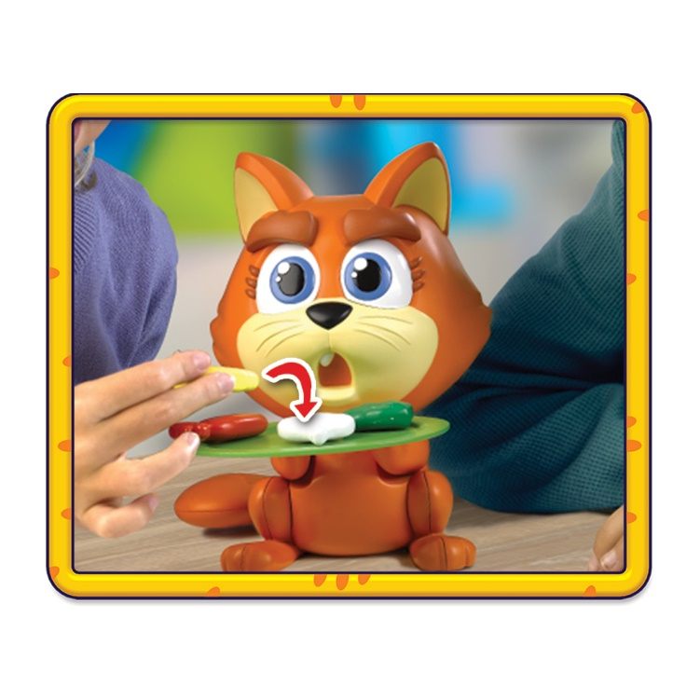
게임 방법
채소를 올리다가 떨어뜨리면,
떨어진 채소를 전부 자기 앞으로 가져와야 합니다.

Slide 8
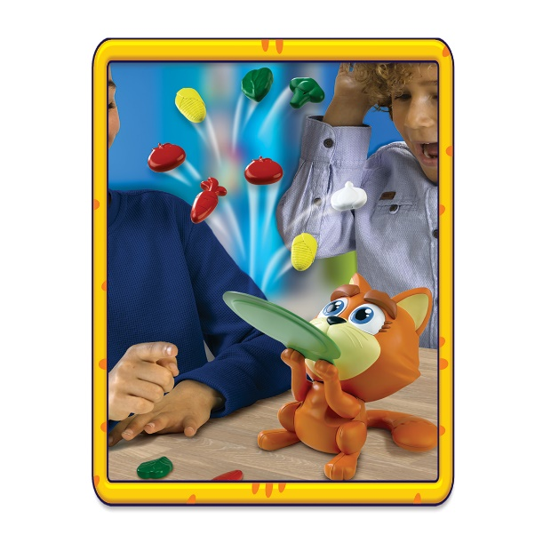
게임 방법
고양이가 접시를 엎어버리면, 차례인 사람은 떨어진 채소 중 2개를 가져갑니다.
나머지는 게임 상자에 넣고 고양이의 머리를 기울인 다음 게임을 계속합니다.

Slide 9
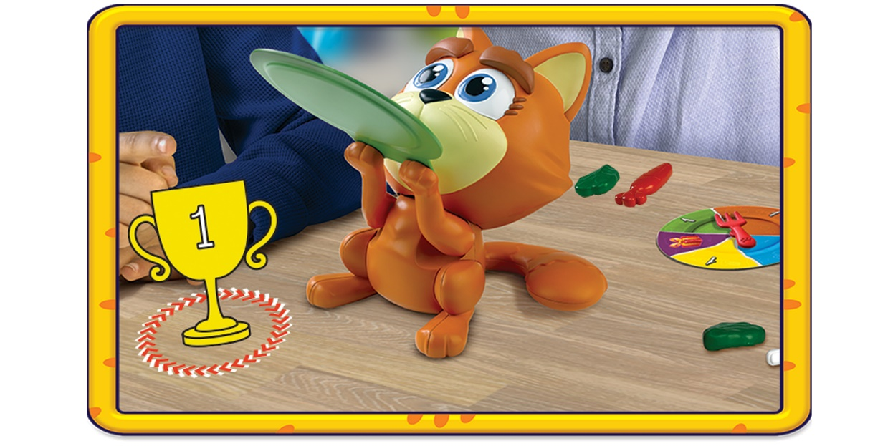
게임 종료
자기 채소를 가장 먼저 다 올린 사람이 승리합니다.

Slide 10
게임 요약
게임 준비: 고양이를 조립하고 채소를 나눠 받으세요.
게임 진행: 룰렛을 돌린 다음 지시를 따르세요.
게임 종료: 누군가 자기 채소를 모두 올리면 게임이
종료되고 그 사람이 승리합니다.

Slide 11
감사합니다

